Slide 1









중학교
사이버 자기조절
사이버 공간에서의 자기조절!

Slide 2

활동 목표
사이버 공간에서의 자기조절에 대해 학습하고, 자기조절을 위한 올바른 생각을 할 수 있다.
활동 순서
수업 열기
활동하기
실천하기
사이버 없는 학교 만들기 영상 시청
주사위 토의하기
사이버폭력의 발생원인과 자기조절과의 관계

Slide 3
수업 열기
▶ 사이버폭력과 자기조절의 관계
자기조절
사이버
자기조절
사이버 공간에서 자신이 처한 상황에서 주인의식을 가지고 옳음과 그름, 좋고 나쁨의 판단 기준에 따라
충동적이고 일시적인 욕구를 정도에 넘지 않도록
알맞게 조절하여 행동할 수 있는 의지와 태도
Notes:
“오늘은 사이버 자기조절에 대해 알아보는 시간입니다. 자기조절이라고 하면 무슨 생각이 먼저 떠오르나요? “
(학생들이 대답한다)
“자기조절이라는 말자체의 의미는 외부 환경에 효율적으로 적응하고 자신의 목표를 수행하기 위해 자발적으로 계획하고 생각하며 행동하고 정서를 융통성 있게 관리하는 의미를 가지고 있습니다.”
“자기조절이라는 말 앞에 ‘사이버’라는 말이 붙어서 ‘사이버 자기조절＇이라는 단어가 된다면 무슨 뜻일까요?
사이버 공간에서 자신이 처한 상황에서 주인의식을 가지고 옳음과 그름, 좋고 나쁨의 판단 기준에 따라 충동적이고 일시적인 욕구를 정도에 넘지 않도록 알맞게 조절하여 행동할 수 있는 의지와 태도를 의미해요. “
어떤 의미인지 조금 와 닿나요?

Slide 4


수업 열기
▶ 사이버폭력과 자기조절의 관계
‘사이버폭력 없는 학교 만들기’ 영상을 시청하고,
다음 물음에 답해봅시다.
https://www.youtube.com/watch?v=RdIdt2ni4yY
동영상을 시청하면서 무슨 생각(감정)이 들었나요?
주인공이 용기 있게 행동할 수 있었던 이유는 무엇일까요?
사이버폭력과 자기조절은 어떤 관련성이 있을까요?
Notes:
“자기조절이라는 말의 의미를 잘 기억하면서 동영상을 하나 보도록 할게요.
‘사이버 폭력 없는 학교 만들기‘ 라는 제목의 영상을 2분 정도 시청할께요.”
(동영상 시청 후)
“동영상을 시청하면서 여러분들의 머리 속에서 어떤 생각이 들었나요? 혹은 어떤 기분이 느껴졌는지 한번 말해봅시다.”
(학생 대답)
“우리가 본 동영상에서 주인공이 학교 폭력에 대해 용기 있게 행동할 수 있었던 이유는 무엇이였을까요? 대답해 볼까요?
(학생 대답)
“그렇습니다. 이렇게 학교 폭력, 사이버 폭력은 우리들의 자기조절 능력과 큰 관계가 있다고 할 수 있습니다. 내가 막을 수 있는 것이지요. 그럼 우리 이제, 사이버 자기조절 능력에 관해서 좀 더 자세하게 알아봅시다.”

Slide 5
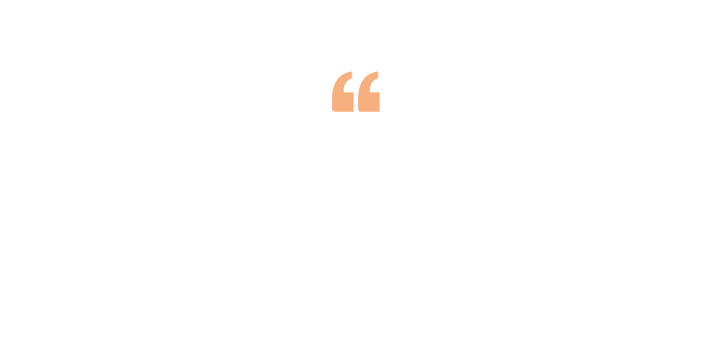
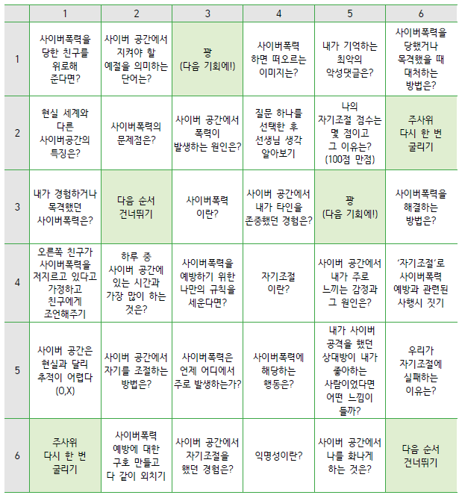
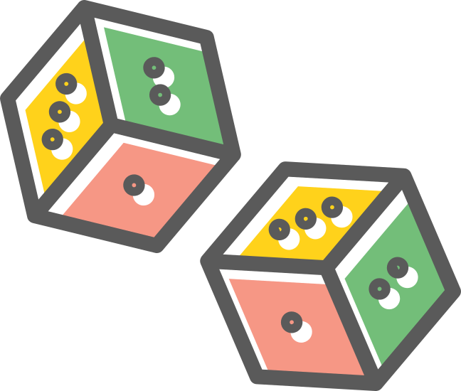
활동하기
▶ ‘주사위 토의’ – 사이버폭력과 자기조절
주사위 토의
Notes:
“자, 이제 우리는 주사위 토의라는 것을 해볼 거예요. 이렇게 생긴 주사위 토의판을 모둠 별로 다 받았죠? 꽝도 있고 여러 문장이 적혀 있습니다.”

Slide 6
활동하기
▶ ‘주사위 토의’ – 사이버폭력과 자기조절
활동 순서 알아보기
6명( 또는 4명) 모둠
구성
순서대로 돌아가며 주사위를 2번씩 던짐
두 숫자가 만나는 지점의 질문에 답하기
첫번째 숫자:가로
두번째 숫자: 세로
Notes:
“자, 이제 우리는 주사위 토의라는 것을 해볼 거예요. 이렇게 생긴 주사위 토의판을 모둠 별로 다 받았죠? 꽝도 있고 여러 문장이 적혀 있습니다. 활동 순서를 먼저 알아볼까요? “
“6명씩 앉아 있죠? 이제 순서대로 돌아가며 주사위를 2번씩 던져서 첫번째로 나온 숫자는 가로 좌표에, 두번째로 던진 숫자는 세로 좌표에 맞춰서 두 숫자가 만나는 지점에 있는 질문에 대답을 하면 됩니다. “

Slide 7
활동하기
▶ ‘주사위 토의’ – 사이버폭력과 자기조절
활동 시 유의사항
★(별표)가 있는 질문은 모든 모둠원이 돌아가면서 대답하도록 한다.
퀴즈 정답을 말하지 못하면 주사위를 던질 기회를 1회 잃는다.
이미 대답한 칸이 나오면 주사위를 한번 더 던진다.
질문에 대한 대답 중 의미 있다고 생각하는 것은 해당 질문 칸 옆에 간단히 메모한다.
대답이 원활하게 이루어지지 않은 질문은 표시하고 도움을 청한다.
Notes:
“활동 시 유의 사항도 한번 읽어볼까요? , 중요한 것은 별표가 있는 질문은 모든 모둠원이 돌아가면서 자신의 생각을 이야기 해보는 것입니다. 그리고 대답 중에서 필요한 것은 메모를 주사위판 여백에 하도록 하세요. 혹시 대답이 모둠 내에서 해결되지 않는 다면 손을 들고 선생님의 도움을 요청해 주세요. 자 이제 시작해볼까요? “

Slide 8
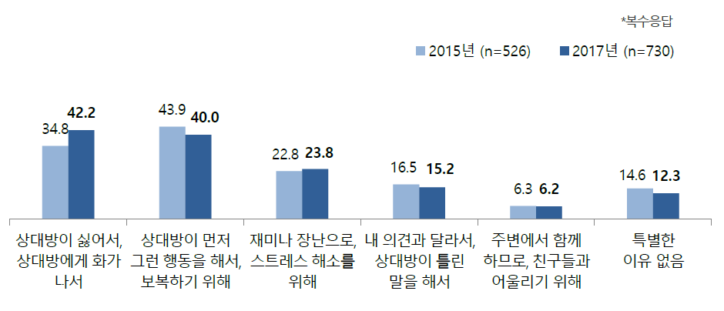
실천하기
▶ 사이버폭력의 원인과 자기조절 능력의 관계 생각해보기
사이버폭력이 발생하는 원인에는 무엇이 있을까요?
출처: 방송통신위원회, 한국정보화진흥원. (2017). 2017 사이버폭력 실태조사.
Notes:
자, 모둠 별로 활동 잘 하였나요? 이제 여러분들은 사이버 폭력과 자기조절의 개념, 사례 그리고 실천방법에 대해 조금은 알게 되었을 거예요.
앞의 표를 한번 볼까요? 학생들이 사이버 폭력이 발생하는 원인에 대해 2015년과 2017년에 걸쳐 응답한 표입니다.
상대방이 싫고, 화가 나서, 보복하기 위해, 재미나 장난, 스트레스 해소를 위해…어때요? 사이버 폭력은 자신이 그 상황에 대한 자신의 생각이나 감정 등을 조금만 조절할 수 있다면 해결되는데 도움이 되지 않을까요?
오늘 학습한 내용에 대해 여러분도 실천할 수 있는 기회가 있으면 좋겠고, 그러한 상황이 되었을 때 한번 배운 내용을 행동으로 실천해보세요.

Slide 9
Answer
질의응답
Question
Thank you
감/사/합/니/다

